Slide 1


Slide 2
Sobre a organização:
Nome da organização: MRW technology
Fundação: 2010
Área de atuação: Criação de software sob encomenda.
Organograma da organização: Nossa organização possui uma Amplitude organizacional alta e alongada e também é centralizada, ou seja, a voz final vem do maior poder hierárquico.
Escolhemos essas opções pela melhor organização e melhor eficiência, no nosso caso claro.

Slide 3

Origem da MRW Technology:
A MRW technology foi fundada em 2010 para suprir a necessidade do mercado de desenvolvimento de software (no caso pode ser aplicativos ou apps também), onde cada vez mais precisamos de empresas no qual são especializadas em desenvolver softwares personalizados para atender as necessidades dos solicitantes.
Mais sobre a Organização: A empresa está estrategicamente instalada no centro de São paulo, onde podemos atender e satisfazer o crescimento constante dos nossos clientes, assim poderemos adquirir plataformas mais avançadas, para que possamos desenvolver um software no qual irá se adequar às necessidades dos clientes, com o menor custo e diminuição do tempo de produção.

Slide 4
Visão da empresa
Ser a melhor e maior empresa no que fazemos, ajudando e facilitando na escolha dos nossos clientes e parceiros para que cheguem no resultado que almejam.

Slide 5
Organograma Organizacional
iiiii Áreas de TI
iiiii Áreas em Geral
Presidente
Diretoria 1
Diretoria 2
Gerente 1
Gerente 2
Gerente 3
Gerente 4
RH
ADM
Financeiro
Recepção
Sala de equipamento
DEV
Hunters
Gerenciamento

Slide 6
Organograma da TI
iiiiii Área Estratégica
iiiiii Área(s) Tática(s)
llllll Área(s) Operacional(is)
Diretoria 2 ( diretoria de projetos de TI)
Gerente 3 (de Projetos)
Gerente 4 (de TI)
Sala de equipamentos
Hunters
Desenvolvimento (DEV)
Gerenciamento

Slide 7
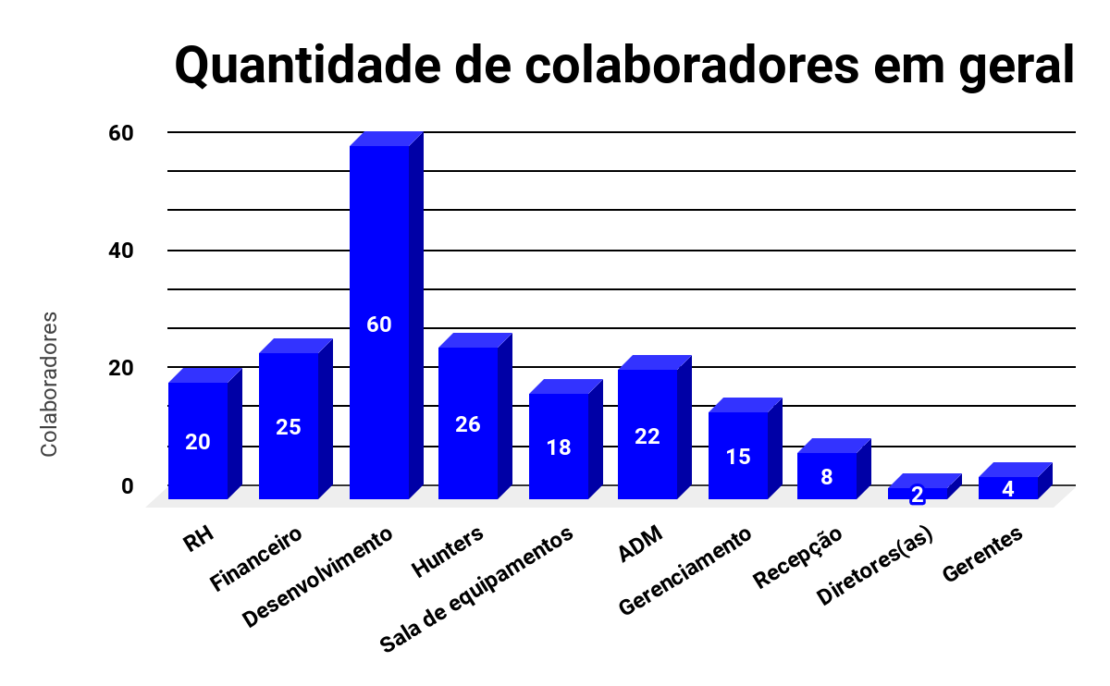
Total: 200 Colaboradores.

Slide 8
Renda e Tributação da Organização:
A nossa renda anual é aproximadamente de R$ 10.800.000,00 bruto.
Trabalhamos com o “Lucro presumido”.
Os tributos pagas pela organização são:
Já os encargos são:
ISS | CSLL | IRPJ | Cofins | PIS
2,90% | 32,00% | 32,00% | 3,00% | 0,65%
INSS | FGTS
11% | 8%

Slide 9
CNAE de desenvolvimento:
Seção: | J INFORMAÇÃO E COMUNICAÇÃO
Divisão: | 62 ATIVIDADES DOS SERVIÇOS DE TECNOLOGIA DA INFORMAÇÃO
Grupo: | 62.0 Atividades dos serviços de tecnologia da informação
Classe: | 62.01-5 Desenvolvimento de programas de computador sob encomenda
Subclasse: | 6201-5/01 Desenvolvimento de programas de computador sob encomenda

Slide 10
CNAE de Suporte:
Seção: | J INFORMAÇÃO E COMUNICAÇÃO
Divisão: | 62 ATIVIDADES DOS SERVIÇOS DE TECNOLOGIA DA INFORMAÇÃO
Grupo: | 62.0 Atividades dos serviços de tecnologia da informação
Classe: | 62.09-1 Suporte técnico, manutenção e outros serviços em tecnologia da informação
Subclasse: | 6209-1/00 Suporte técnico, manutenção e outros serviços em tecnologia da informação

Slide 11
Tendências mercadológicas
Inovação, investimentos para que o que há de mais moderno esteja ao alcance de nossos clientes.
Software as a Service
Aplicativos e Tecnologia Disruptiva
Marketing Interativo
Serviços de Automação
https://www.sbcoaching.com.br/blog/tendencias-de-empreendedorismo/ . 2019

Slide 12
Tendências tecnológicas
Soluções prontas para o futuro.
Integração com serviço de Cloud Computing
Soluções mobile e integração com atendimento inteligente e eficiente
Plataformas A-Commerce
https://epocanegocios.globo.com/Tecnologia/noticia/2019/07/10-tendencias-tecnologicas-de-2019.html

Slide 13
Tabela 1 de projetos da Organização:
Prioridade | Nome do projeto | Descrição do projeto | Custo do projeto | Receita do projeto | Duração do projeto | Score
1 | Projeto Alfa Motors | Um software no qual o Cliente do Cliente irá poder solicitar seus serviços/produtos sem ter que sair de casa, com o layout e características solicitadas pelo nosso Cliente. | R$ 35.000,00 | R$ 83.000,00 | 1 mês | 19,9
1 | Projeto Holmes | Esse é um software de gerenciamento, ele tem a capacidade de gerenciar desde uma pequena e até uma grande organização, com ele é possível calcular os gastos e custos do próximos (meses,trimestres e ano), o gerenciamento da documentação, além de que é de fácil manipulação e difícil de ser burlado, ou seja, sua segurança e top de linha, ele vem com um vídeo, varios tutorias e com um sistema pré pronto se o cliente não quiser começar do zero. | R$ 80.000,00 | R$ 210.000,00 | 3 meses e 10 dias | 22,5
1 | FastNet | Criação do Site da empresa, com todos os requisitos solicitados pelo cliente, dentre eles criamos um chat online, divulgação dos telefones para contato, trabalhe conosco, divulgação das redes sociais, opção de cadastro de clientes, assinatura dos serviços de forma online, informar problemas com a internet, solicitação de reparo, solicitação de 2ª via de conta, dentre outros. | R$ 36.000,00 | R$ 92.000,00 | 1 Mês e 5 dias | 19,9
1 | App FastNet | Criação do App da Empresa, com todos os requisitos solicitados pelo cliente, com versões disponíveis para o sistema Android e IOS, neste aplicativo o cliente tem todos os recursos que o site oferece, mas agora com um acesso ainda mais facilitado, através dessa incrível solução mobile. | R$ 39.000,00 | R$ 95.000,00 | 1 Mês e 10 dias | 19,9
1 | Aprimoramento sistema interno Metalsystem | Um projeto para aprimorar o sistema interno da empresa Metalsystem Distribuidora de auto peças, vamos atender todas as solicitações do nosso cliente, para aprimorar todas as funções existentes no sistema e também acrescentar novas funções no mesmo, De acordo com nosso cliente isso irá melhorar e ajudar todos os processos da empresa | R$ 33.500,00 | R$ 80.000,00 | 1 Mês e 25 dias | 19,9

Slide 14
Tabela 2 de projetos da Organização:
Prioridade | Nome do projeto | Descrição do projeto | Custo do projeto | Receita do projeto | Duração do projeto | Score
1 | Criação sistema Mobile para clientes Metalsystem | Criação do App para clientes Metalsystem, conforme o solicitado vamos criar o sistema Mobile para cliente baseado no sistema de representante Mobile que a empresa já tem, dentro desse sistema os clientes irá conseguir fazer as mesmas funções do sistema para PC que eles já utilizam como emitir pedidos, consultar produtos com todas as informações inclusive as fotos, consultar o status do pedido, busca de pedido, promoções e lançamentos. | R$ 39.800,00 | R$ 95.000,00 | 1 Mês e 15 dias | 19,9
3 | MIGRAÇÃO | Migrar todas as informações existentes do departamento de RH para um banco de dados MySQL, e realizar manutenção no sistema utilizado pelo dep. para que essas informações possam continuar a serem acessadas. | R$ 80.000,00 | R$ 0,00 | 14 semanas (3 meses e meio) | 13,1
3 | DEV. CONTÁBIL | Desenvolver um sistema para controle contábil do departamento jurídico da empresa, este sistema irá armazenar todos os valores atrelados ao N° de processo. | R$ 75.000,00 | R$ 0,00 | 12 semanas (3 meses) | 13,1
3 | Otimização de BI | Desenvolver uma ferramenta de BI integrada, para unificação de todas as informações que a companhia possui | R$ 76.000,00 | R$ 0,00 | Três meses | 13,9
3 | Criação de um Banco de dados unificado | Criar um banco de dados, no qual reúne informações de todos os sistemas que a empresa possui, dessa forma teremos um banco de dados unificado, gerando informações mais integra e consolidada | R$ 85.000,00 | R$ 0,00 | Três meses e meio | 13,9

Slide 15
Tabela para melhorias ITIL: parte 1
Projetos | Prioridade | Objetivos de Negócios | Objetivos de TI | Eficácia | Eficiência | Confidencialidade | Integridade | Disponibilidade | Confiabilidade | Processos | Eficácia | Eficiência | Confidencialidade | Integridade | Disponibilidade | Conformidade | Confiabilidade
AlfaMotors | Financeiro | 1 | 24 |  | X |  |  |  |  | P05, DS6. | S | P |  |  |  |  | S
Holmes | Financeiro | 3 | 2 |  |  | X | X | X |  | P01, P04. | P | P
 |  |  | 18 |  |  |  |  |  |  | P09. | S | S | P | P | P | S | S
FastNet | Financeiro | 1 | 24 |  | X |  |  |  |  | P05, DS6. | S | P |  |  |  |  | S
App FastNet | Financeiro | 1 | 24 |  | X |  |  |  |  | P05, DS6. | S | P |  |  |  |  | S
Aprimoramento sistema interno Metalsystem | Cliente | 4 | 5 | X |  |  |  |  |  | P02, P04. | P | P |  | S
 |  |  | 24 |  |  |  |  |  |  | P05, DS6. | S | P

Slide 16
Tabela para melhorias ITIL: parte 2
Projetos | Prioridade | Objetivos de Negócios | Objetivos de TI | Eficácia | Eficiência | Confidencialidade | Integridade | Disponibilidade | Confiabilidade | Processos | Eficácia | Eficiência | Confidencialidade | Integridade | Disponibilidade | Conformidade | Confiabilidade
Criação sistema Mobile para clientes Metalsystem | Financeiro | 1 | 24 |  | X |  |  |  |  | P05, DS6. | S | P |  |  |  |  | S
Migração | Inovação | 10 | 6 | X | X |  |  |  |  | AI1,AI2,AI6 | P | P |  |  |  | S
 |  |  | 7 |  |  |  |  |  |  | PO3,AI2,AI5 | P | P |  |  |  | S
 |  |  | 11 |  |  |  |  |  |  | PO2, AI4,AI7 | P | P |  | S | S
Dev. Contábil | Inovação | 15 | 7 | X | X |  |  |  |  | PO3,AI2,AI5 | P | P |  |  |  | S
 |  |  | 8 |  |  |  |  |  |  | AI3,AI5 | S | P
 |  |  | 11 |  |  |  |  |  |  | PO2, AI4,AI7 | P | P |  | S | S
 |  |  | 13 |  |  |  |  |  |  | PO6,AI4,AI7,DS7,DS8 | P | S
Otimização de BI | Inovação | 10 | 6 | X | X |  |  |  |  | AI1,AI2,AI6 | P | P |  |  |  | S
 |  |  | 7 |  |  |  |  |  |  | PO3,AI2,AI5 | P | P |  |  |  | S
 |  |  | 11 |  |  |  |  |  |  | PO2, AI4,AI7 | P | P |  | S | S
Criação de um Banco de dados unificado | Inovação | 10 | 6 | X | X |  |  |  |  | AI1,AI2,AI6 | P | P |  |  |  | S
 |  |  | 7 |  |  |  |  |  |  | PO3,AI2,AI5 | P | P |  |  |  | S
 |  |  | 11 |  |  |  |  |  |  | PO2, AI4,AI7 | P | P |  | S | S

Slide 17
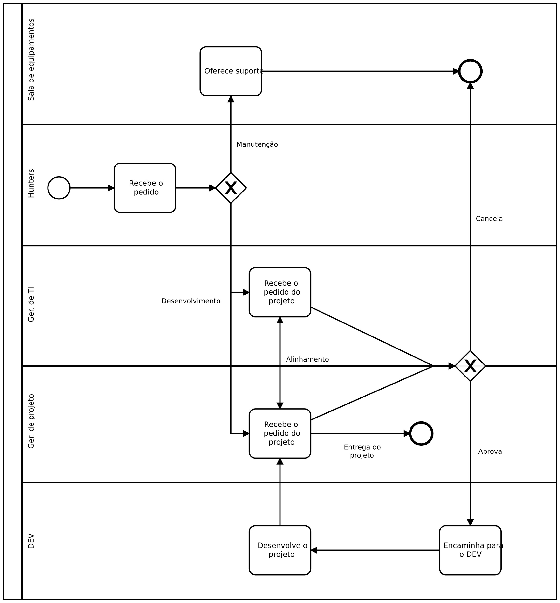
Fluxograma da Organização

Slide 18
Alexsandro S. Rodrigues 318101124
Igor Alves 318103387
Matheus H. N. de Souza 318103322
Reginaldo J. Aparecido 318103339
Richard Phillipe 318102429
Tiago Ferreira 318105689
Weverton L. Oliveira 318105267

